Slide 1




МУНІЦИПАЛЬНА СТРУКТУРА УПРАВЛІННЯ ПРОЄКТАМИ
УПРАВЛІННЯ МІСЦЕВОЮ
ЕНЕРГЕТИЧНОЇ ПОЛІТИКОЮ
Борис Пахолюк
директор КУ “Агенція розвитку міста” Житомирської міської ради

Slide 2

СТАНОВЛЕННЯ СИСТЕМИ УПРАВЛІННЯ
АДМІНІСТРАТИВНИМ МЕТОДОМ
або
ШЛЯХОМ ЕВОЛЮЦІЇ
СТАЛІСТЬ БУДЬ-ЯКОЇ СИСТЕМИ ЗАБЕЗПЕЧУЄТЬСЯ АЛЕ НЕ ГАРАНТУЄТЬСЯ НОРМАТИВНИМИ ДОКУМЕНТАМИ

Slide 3
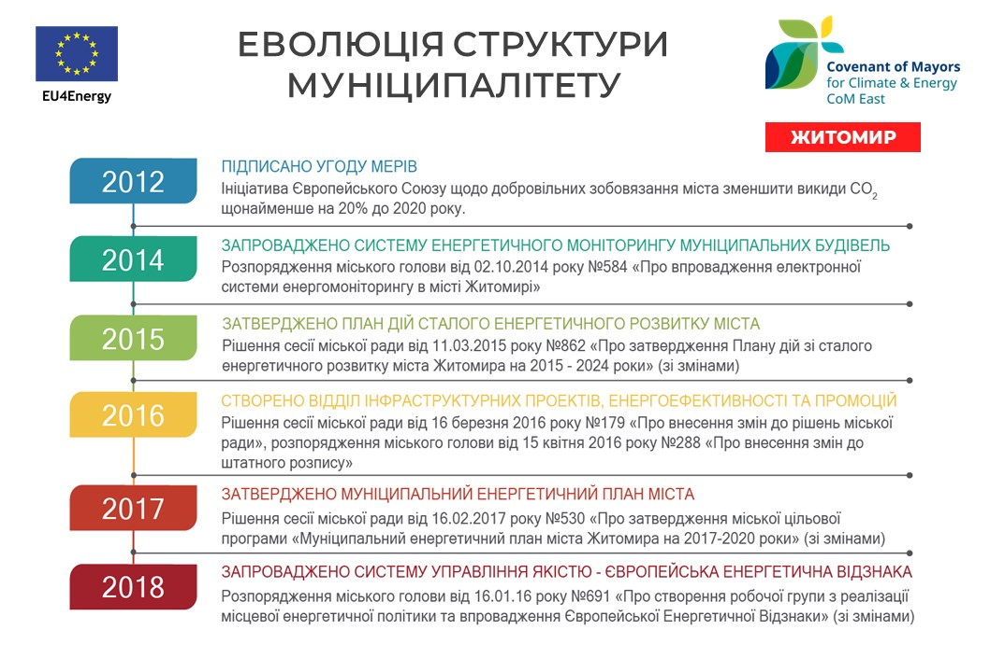
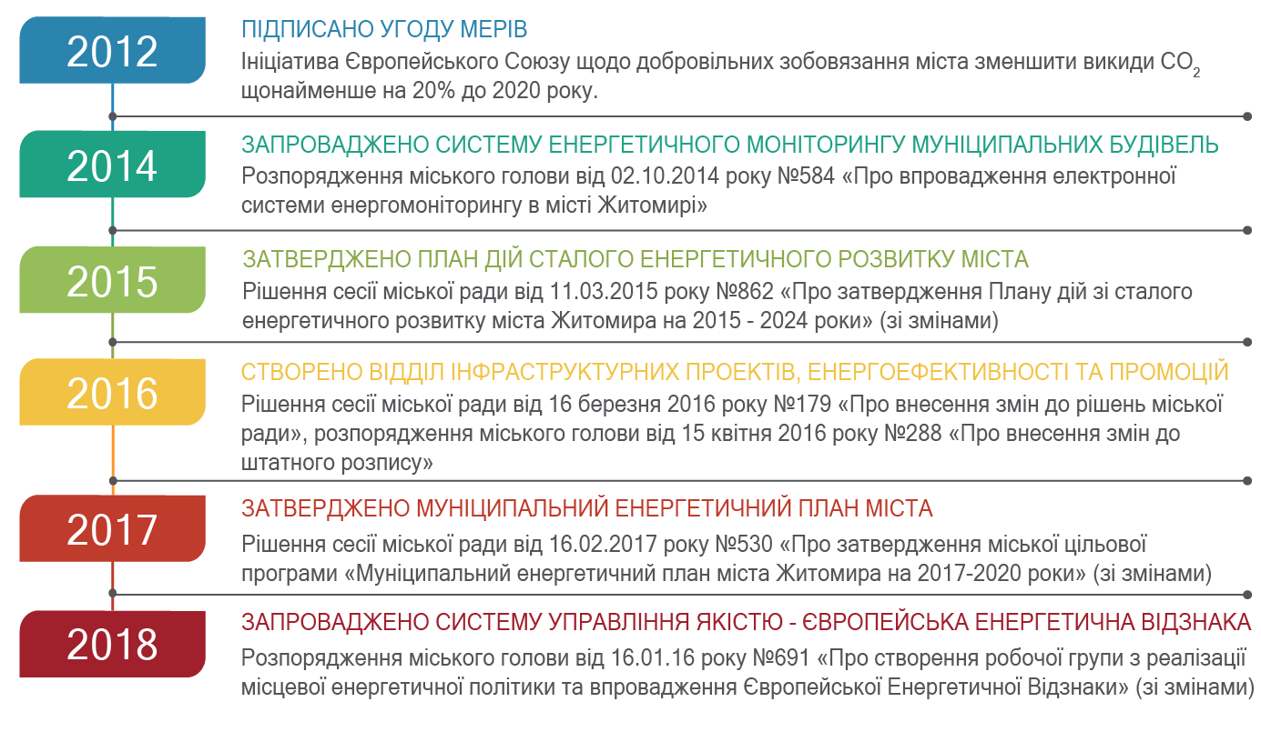
ЕВОЛЮЦІЯ СТРУКТУРИ МУНІЦИПАЛІТЕТУ
ЖИТОМИР

Slide 4
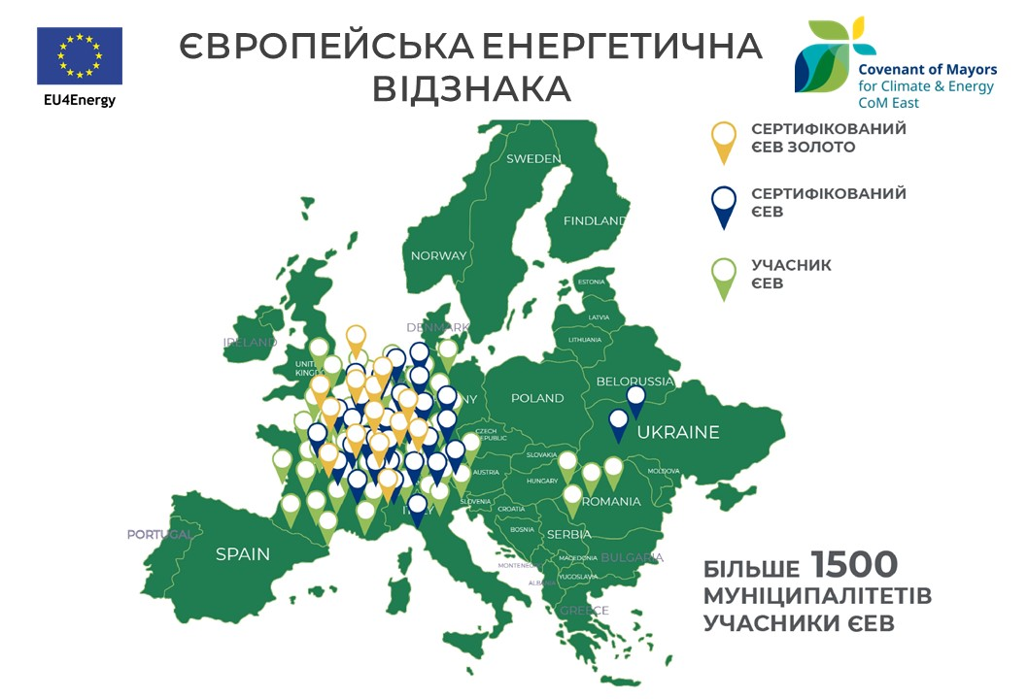
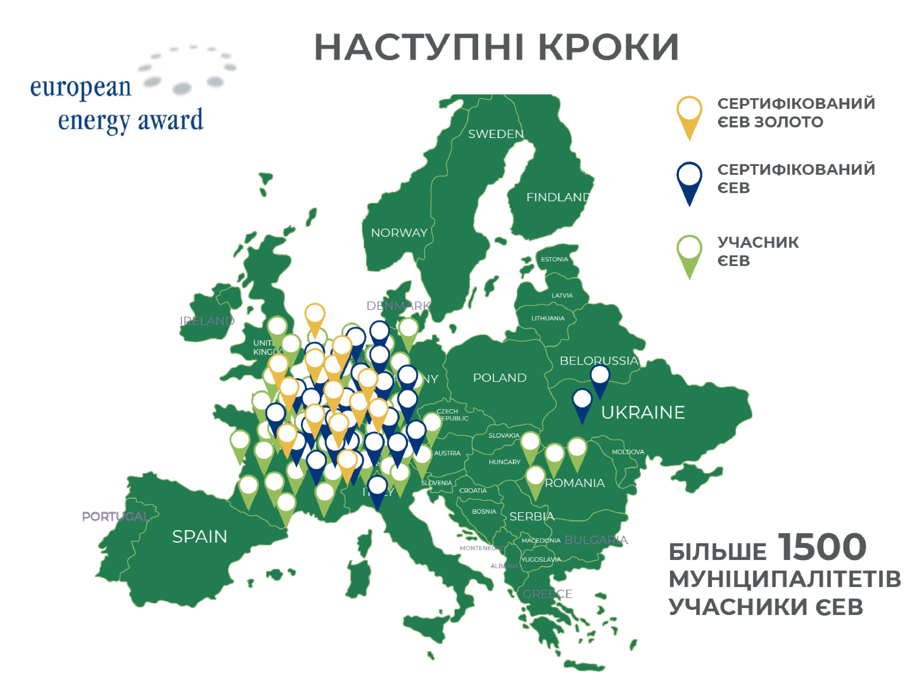
ЄВРОПЕЙСЬКА ЕНЕРГЕТИЧНА ВІДЗНАКА

Slide 5
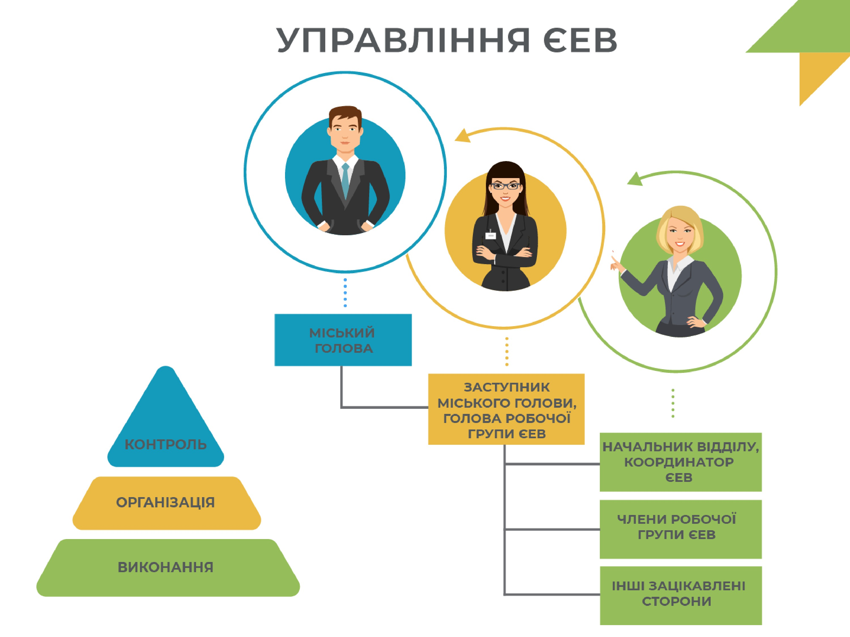
ЖИТОМИР

Slide 6
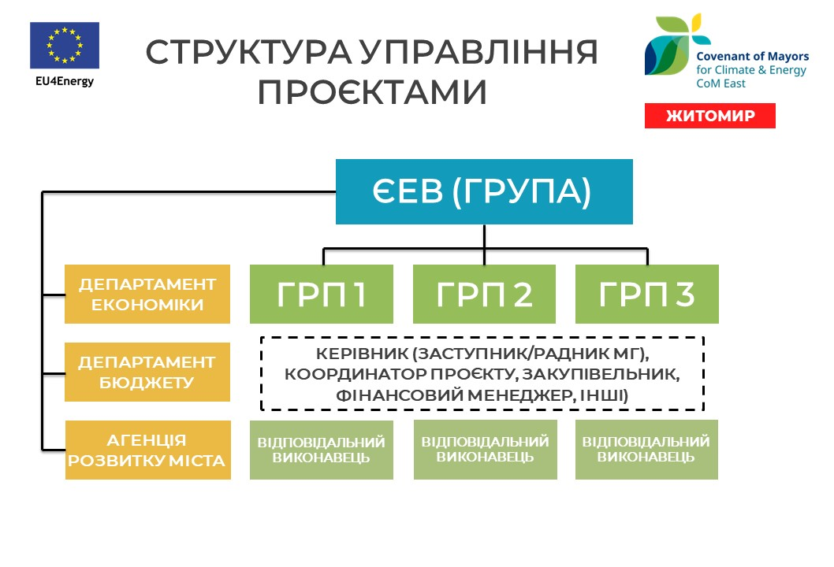
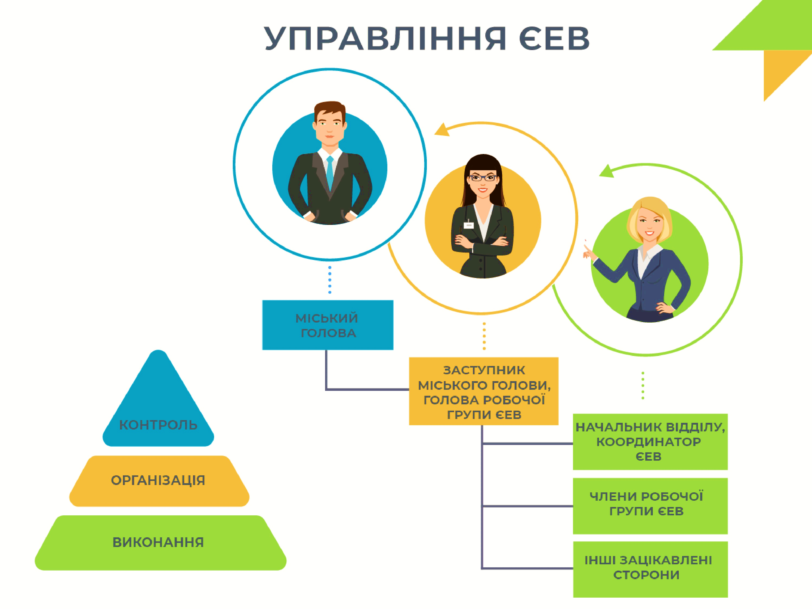
СТРУКТУРА УПРАВЛІННЯ ПРОЄКТАМИ
ЖИТОМИР
ЄЕВ (ГРУПА)
ДЕПАРТАМЕНТ ЕКОНОМІКИ
ГРП 1
ГРП 2
ГРП 3
ДЕПАРТАМЕНТ БЮДЖЕТУ
КЕРІВНИК (ЗАСТУПНИК/РАДНИК МГ), КООРДИНАТОР ПРОЄКТУ, ЗАКУПІВЕЛЬНИК, ФІНАНСОВИЙ МЕНЕДЖЕР, ІНШІ)
АГЕНЦІЯ РОЗВИТКУ МІСТА
ВІДПОВІДАЛЬНИЙ ВИКОНАВЕЦЬ
ВІДПОВІДАЛЬНИЙ ВИКОНАВЕЦЬ
ВІДПОВІДАЛЬНИЙ ВИКОНАВЕЦЬ

Slide 7
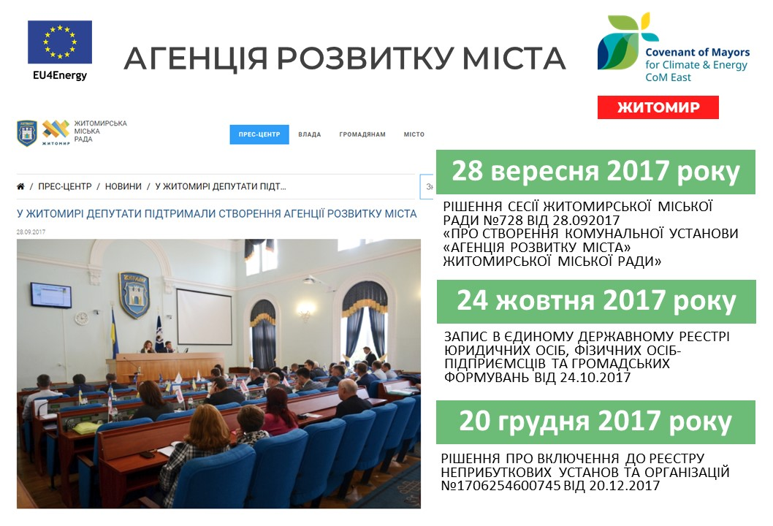
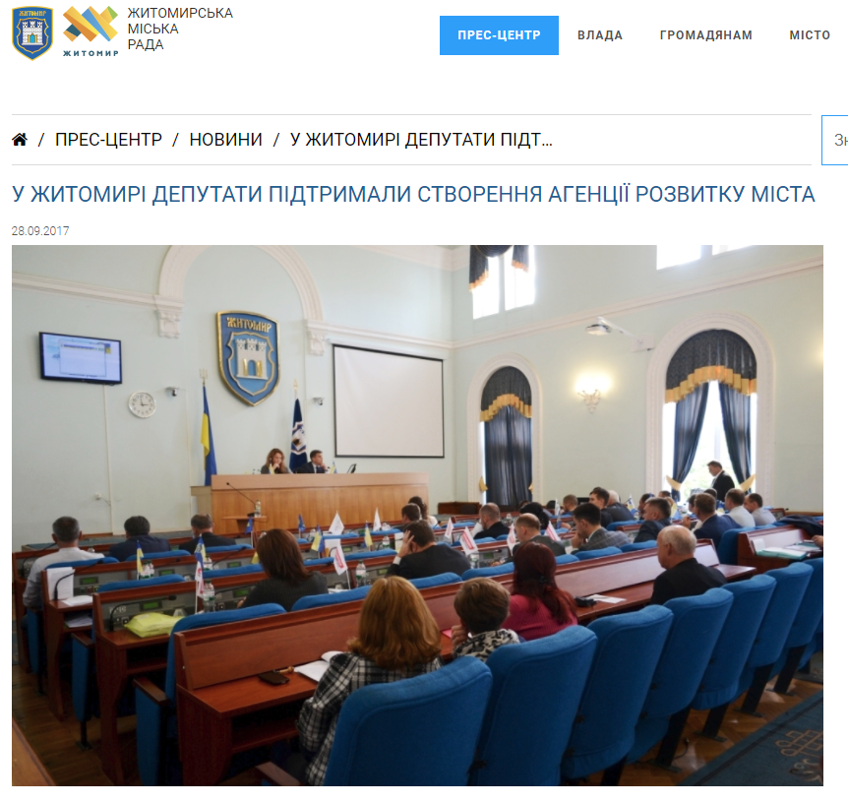

АГЕНЦІЯ РОЗВИТКУ МІСТА
ЖИТОМИР
28 вересня 2017 року
РІШЕННЯ СЕСІЇ ЖИТОМИРСЬКОЇ МІСЬКОЇ РАДИ №728 ВІД 28.092017
«ПРО СТВОРЕННЯ КОМУНАЛЬНОЇ УСТАНОВИ «АГЕНЦІЯ РОЗВИТКУ МІСТА»
ЖИТОМИРСЬКОЇ МІСЬКОЇ РАДИ»
24 жовтня 2017 року
ЗАПИС В ЄДИНОМУ ДЕРЖАВНОМУ РЕЄСТРІ ЮРИДИЧНИХ ОСІБ, ФІЗИЧНИХ ОСІБ-ПІДПРИЄМСЦІВ ТА ГРОМАДСЬКИХ ФОРМУВАНЬ ВІД 24.10.2017
20 грудня 2017 року
РІШЕННЯ ПРО ВКЛЮЧЕННЯ ДО РЕЄСТРУ НЕПРИБУТКОВИХ УСТАНОВ ТА ОРГАНІЗАЦІЙ №1706254600745 ВІД 20.12.2017

Slide 8
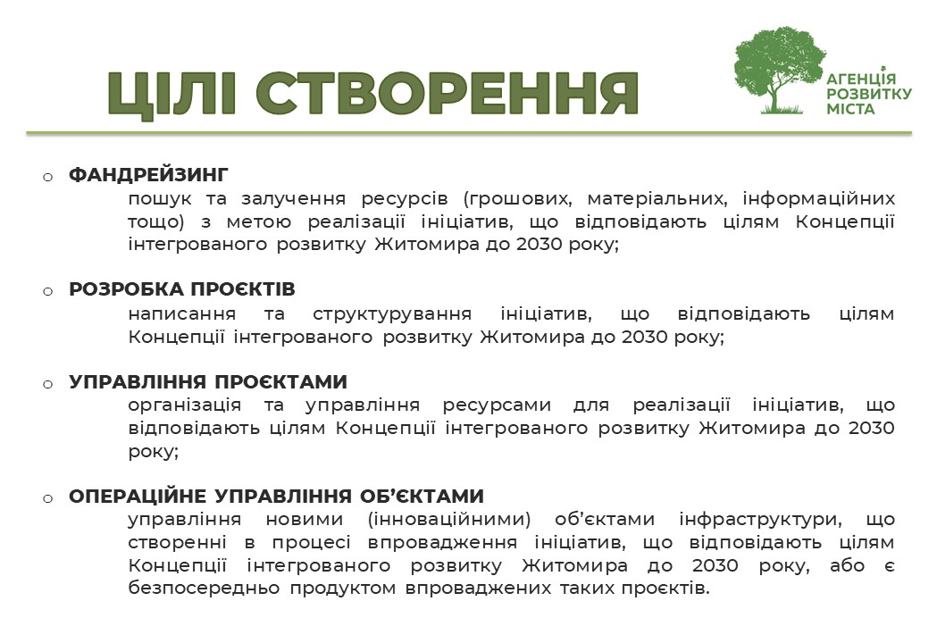

ЦІЛІ СТВОРЕННЯ
ФАНДРЕЙЗИНГ
пошук та залучення ресурсів (грошових, матеріальних, інформаційних тощо) з метою реалізації ініціатив, що відповідають цілям Концепції інтегрованого розвитку Житомира до 2030 року;
РОЗРОБКА ПРОЄКТІВ
написання та структурування ініціатив, що відповідають цілям Концепції інтегрованого розвитку Житомира до 2030 року;
УПРАВЛІННЯ ПРОЄКТАМИ
організація та управління ресурсами для реалізації ініціатив, що відповідають цілям Концепції інтегрованого розвитку Житомира до 2030 року;
ОПЕРАЦІЙНЕ УПРАВЛІННЯ ОБ’ЄКТАМИ
управління новими (інноваційними) об’єктами інфраструктури, що створенні в процесі впровадження ініціатив, що відповідають цілям Концепції інтегрованого розвитку Житомира до 2030 року, або є безпосередньо продуктом впроваджених таких проєктів.

Slide 9
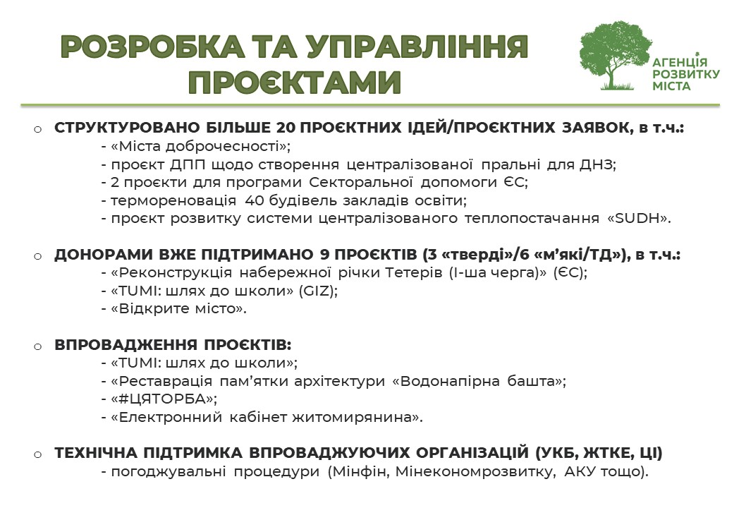
РОЗРОБКА ТА УПРАВЛІННЯ ПРОЄКТАМИ
СТРУКТУРОВАНО БІЛЬШЕ 20 ПРОЄКТНИХ ІДЕЙ/ПРОЄКТНИХ ЗАЯВОК, в т.ч.:
- «Міста доброчесності»;
- проєкт ДПП щодо створення централізованої пральні для ДНЗ;
- 2 проєкти для програми Секторальної допомоги ЄС;
- термореновація 40 будівель закладів освіти;
- проєкт розвитку системи централізованого теплопостачання «SUDH».
ДОНОРАМИ ВЖЕ ПІДТРИМАНО 9 ПРОЄКТІВ (3 «тверді»/6 «м’які/ТД»), в т.ч.:
- «Реконструкція набережної річки Тетерів (І-ша черга)» (ЄС);
- «TUMI: шлях до школи» (GIZ);
- «Відкрите місто».
ВПРОВАДЖЕННЯ ПРОЄКТІВ:
- «TUMI: шлях до школи»;
- «Реставрація пам’ятки архітектури «Водонапірна башта»;
- «#ЦЯТОРБА»;
- «Електронний кабінет житомирянина».
ТЕХНІЧНА ПІДТРИМКА ВПРОВАДЖУЮЧИХ ОРГАНІЗАЦІЙ (УКБ, ЖТКЕ, ЦІ)
- погоджувальні процедури (Мінфін, Мінекономрозвитку, АКУ тощо).

Slide 10
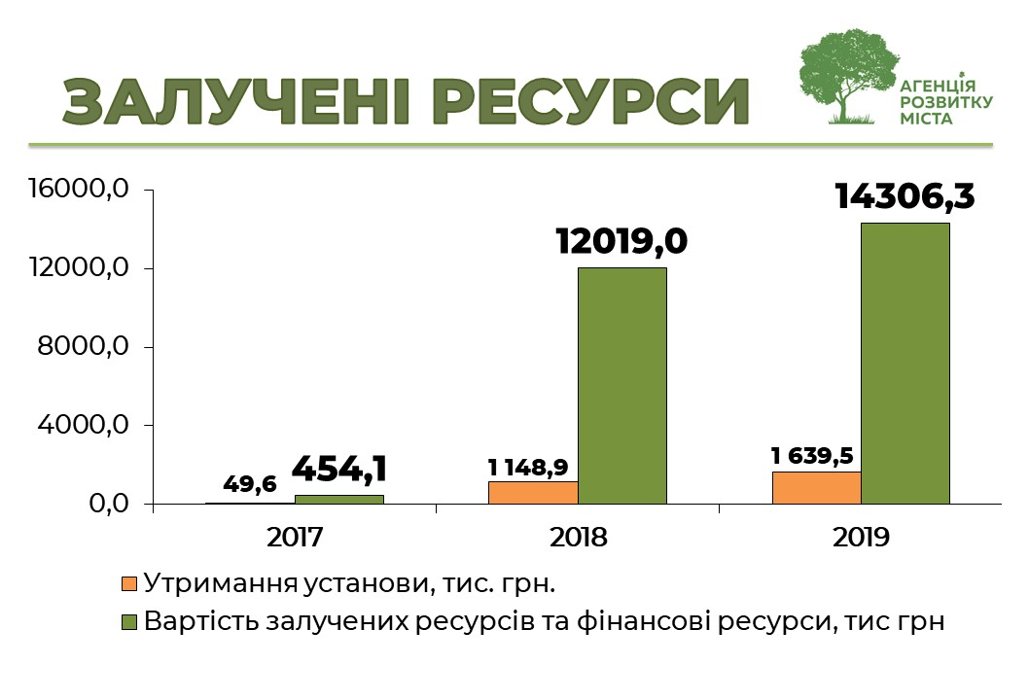
ЗАЛУЧЕНІ РЕСУРСИ

Slide 11


Slide 12
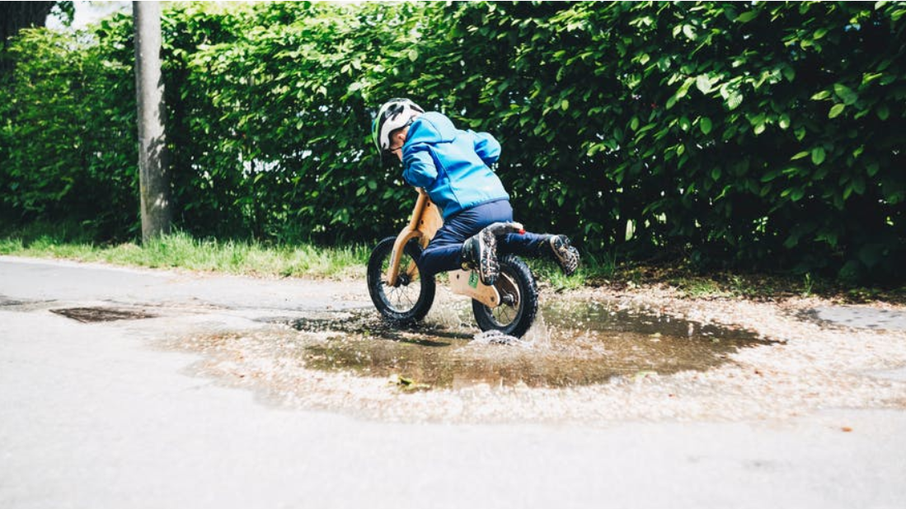
SUSTAINABLE MOBILITY
SUSTAINABLE MOBILITY AND SAFE TRANSPORTATION TO SCHOOL

Slide 13
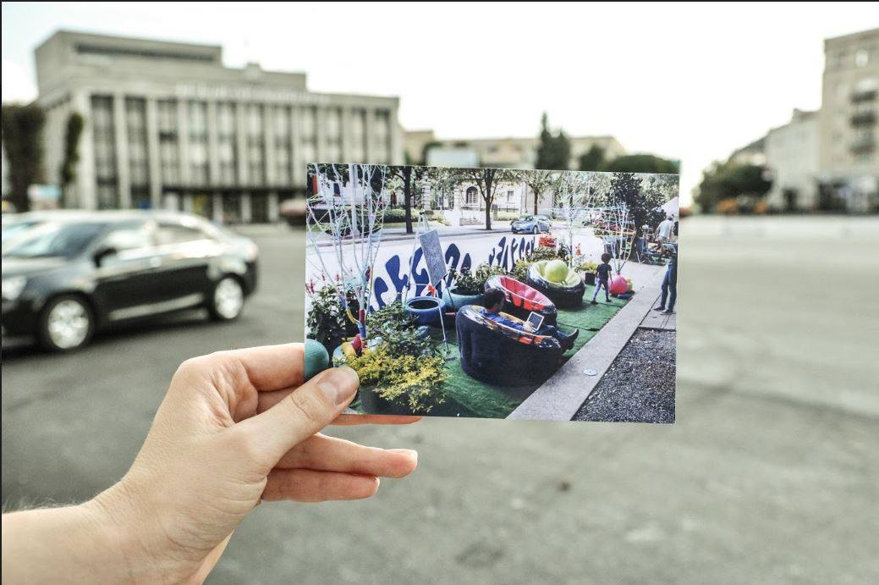
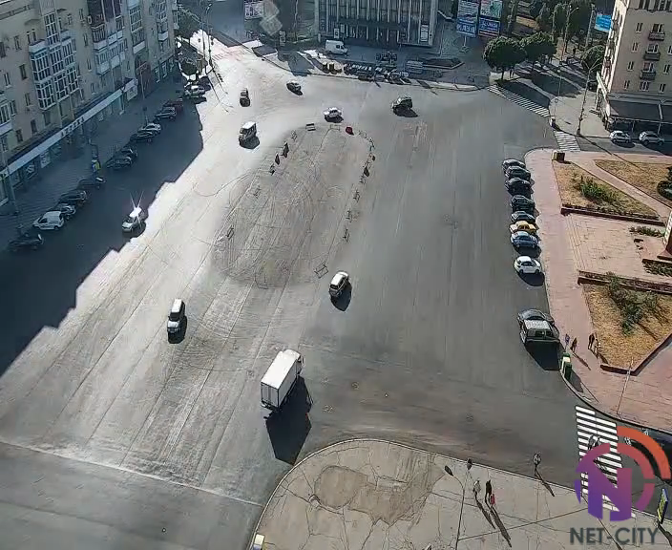

TACTICAL URBANISM
АГЕНЦІЯ РОЗВИТКУ МІСТА
PUBLIC SPACES
ЖИТОМИР

Slide 14
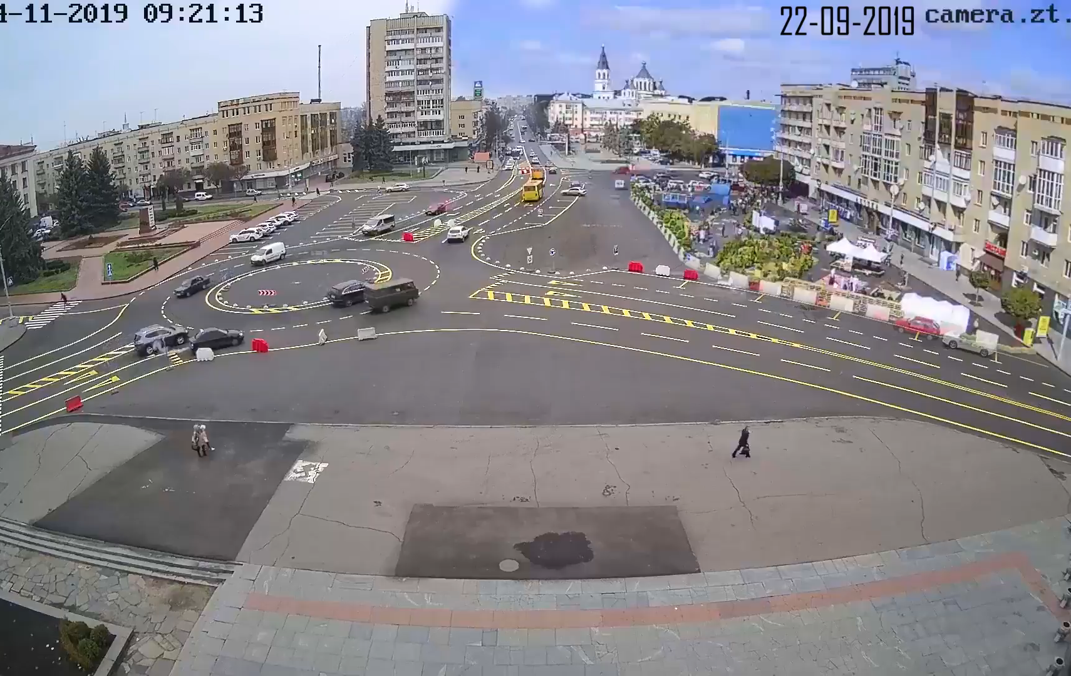

Slide 15

ДЯКУЮ ЗА УВАГУ
Борис Пахолюк
директор КУ “Агенція розвитку міста” Житомирської міської ради

